Slide 1


CẤU TRÚC DỮ LIỆU & GIẢI THUẬT
GV: Đặng Ngọc Hoàng Thành.
Khoa: Công nghệ Thông tin Kinh Doanh.
Email: thanhdnh@ueh.edu.vn

Slide 2
Chương 4: Giải Thuật Tìm Kiếm
GIỚI THIỆU GIẢI THUẬT TÌM KIẾM
CÀI ĐẶT GIẢI THUẬT TÌM KIẾM TUẦN TỰ (SEQUENTIAL SEARCH - SEQSEARCH)
CÀI ĐẶT GIẢI THUẬT TÌM KIẾM NHỊ PHÂN (BINARY SEARCH - BINSEARCH)
ĐÁNH GIÁ CÁC GIẢI THUẬT TÌM KIẾM
BÀI TẬP ỨNG DỤNG

Slide 3
4.1. Giới Thiệu Các Giải Thuật Tìm Kiếm
Tìm Kiếm Không Có Thông Tin:
Tìm Kiếm Tuần Tự,
Tìm Kiếm Nhị Phân.
Tìm Kiếm Có Thông Tin
Tìm Kiếm Đối Kháng
Tìm Kiếm Thõa Mãn Ràng Buộc

Slide 4
4.2. Tìm Kiếm Tuần Tự: Lặp Tuần Tự
int SeqSearch(int[] arr, int value){…}
Duyệt các phần tử trong danh sách:
Nếu tìm thấy phần tử có giá trị cần tìm:
Trả về vị trí tìm thấy
Dừng
Nếu không tìm thấy:
Trả về giá trị rỗng
Dừng

Slide 5
Bổ Sung Kiến Thức: Đệ Quy
S=1+2+…+n, P=n!=n(n-1)…1
long Tong(int n){
if(n==1) return 1;
else return Tong(n-1)+n;
}
long Fac(int n){
if(n==0) return 1;
else return Fac(n-1)*n;
}
KDL function(…){
if(suy biến)
return …;
else
return function(…);
}

Slide 6
4.2. Tìm Kiếm Tuần Tự: Lặp Đệ Quy
int RecuSearch(int[] arr, int from, int value){…}
Nếu danh sách rỗng:
Trả về kết quả rỗng
Ngược lại
Nếu phần tử đầu tiên chứa giá trị cần tìm kiếm:
Trả về vị trí được tìm thấy;
Ngược lại
Lặp lại quá trình Tìm kiếm trong danh sách còn lại.

Slide 7
4.2. Tìm Kiếm Tuần Tự: Sử Dụng Phần Tử Cầm Canh (Sentinel)
int SenSearch(int[] A, int value){…}
Gán x=A[A.Length-1];
Đặt giá trị cần tìm vào cuối mảng A[A.Length-1]=value
Gán i=0
Lặp - Nếu A[i] !=value: Tăng i=i + 1.
Đặt x trở lại phần tử cuối của mảng A
Nếu i<A.Length-1 hoặc A[A.Length-1]==value
Trả về giá trị i.
Ngược lại
Trả về -1

Slide 8
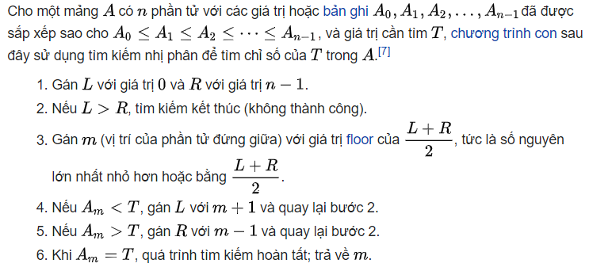
4.3. Tìm Kiếm Nhị Phân
int BinSearch(int[] A, int T){…}

Slide 9
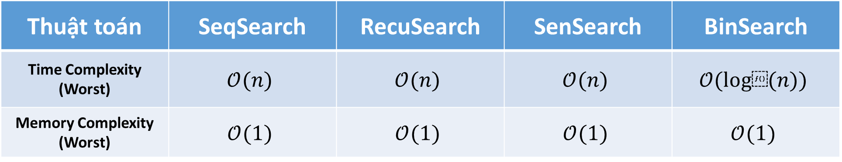
4.4. Đánh Giá Giải Thuật Tìm Kiếm
Thuật toán | SeqSearch | RecuSearch | SenSearch | BinSearch
Time Complexity (Worst) | $$𝒪(n)$$ | $$𝒪(n)$$ | $$𝒪(n)$$ | $$𝒪(log⁡(n))$$
Memory Complexity (Worst) | $$𝒪(1)$$ | $$𝒪(1)$$ | $$𝒪(1)$$ | $$𝒪(1)$$

Slide 10

BÀI TẬP Note: Timing class trên LMS
1. Sử dụng Timing Class để tính thời gian thực thi của các thuật toán nêu trên.
2. Cài đặt các thuật toán tìm kiếm nêu trên với lớp SinhVien(id, hoten, diemtb)

